Slide 1
JGZ-richtlijn Seksuele ontwikkeling Auteurs:
S. Maris (Rutgers/WPF) , I. van der Vlugt (Rutgers/WPF),
J. Deurloo (TNO), C. Lanting (TNO)
Publicatiedatum maart 2014

Slide 2
Opbouw presentatie
Aanleiding en ontwikkeling richtlijn
Definities en begripsafbakening
Seksuele ontwikkeling kinderen
Seksuele ontwikkeling jongeren
Implementatie

Slide 3
Waarom deze richtlijn voor JGZ?
Focus op bevordering gezonde seksuele ontwikkeling van kinderen en jongeren 0-19 jaar
Preventie ongezond, schadelijk en seksueel grensoverschrijdend gedrag
Vroeg-signalering, begeleiding en ondersteuning van (ouders en hun) kinderen en jongeren
Professionalisering/kwaliteit Jeugdgezondheidszorg.

Slide 4
Behoeftepeiling voor JGZ-richtlijn
52% noodzakelijk
48% belangrijk maar niet noodzakelijk
Behoeften en wensen:
Lichamelijke ontwikkeling: 80%
Psychoseksuele ontwikkeling: 66%
Empowerment: 66%
Seksuele risico’s: 70%
Opvoedingsondersteuning: 90%

Slide 5
Vragen en aandachtspunten bij ontwikkeling richtlijn
Wat is wel/niet normaal-acceptabel-gezond seksueel gedrag?
Aansluiting bij ontwikkelingsfasen van kinderen
Rekening houden met diversiteit
Gespreksvoering en ondersteuning
Verwijzing-sociale kaart
Praktische aanbevelingen
Beperkte tijd!

Slide 6
WHO definitie van seksuele gezondheid
Het is een met seksualiteit verbonden toestand van fysiek, emotioneel, geestelijk en sociaal welzijn.
Nadruk op een positieve benadering van seksualiteit met ruimte voor seksueel plezier.
Met respect voor de seksuele rechten van ieder mens, seksuele contacten vrij van dwang, discriminatie en geweld.

Slide 7
We spreken niet van ‘normaal’ seksueel gedrag
Subjectief: afhankelijk van normen in een cultuur, maatschappij, gezin of groep,
daarom; veelvoorkomend seksueel gedrag
(Niet) Veelvoorkomend
zegt niets over de mate waarin dit gedrag een risico vormt voor de gezondheid,
criteria om deze mate te bepalen(Vlaggensysteem)
Ongezond seksueel gedrag;
als het een (te verwachten) risico vormt voor de lichamelijke en psychosociale gezondheid en welzijn

Slide 8
Criteria vlaggensysteem bij duiding seksueel gedrag
Toestemming (allebei prettig, leuk, gewenst)
Vrijwillig (zonder dwang, eigen wil)
Gelijkwaardigheid (leeftijd, intelligentie, macht)
Leeftijd c.q. ontwikkeling adequaat (passend bij ontwikkeling)
Context adequaat (passend bij situatie of omstandigheden, niet storend of choquerend)
Zelfrespect (geen fysieke, emotionele of psychische schade)

Slide 9
Seksuele ontwikkeling van kinderen
Vanaf geboorte
Uniek
Diverse factoren
Interactief en dynamisch
Seksualiteit # opwinding
Seksualiteit # seksueel misbruik
Seksualiteit kind # volwassen seksualiteit

Slide 10
Opvattingen over kinderen en seksualiteit
Kinderen zijn aseksueel en onschuldig
Kinderlijke seksualiteit is gevaarlijk en moet gereguleerd worden
Kinderen zijn kwetsbaar voor misbruik en exploitatie (roep om bescherming)
Kinderlijke seksualiteit is normaal
Protectionisme werkt contraproductief: ontneemt recht tot seksuele zelfbeschikking en actieve seksuele ontwikkeling

Slide 11
Seksuele ontwikkeling 0 – 19 jaar

Slide 12
VRAAG 1
“Een baby (jongen) van bijna 1 jaar kan al een erectie krijgen”
WAAR OF NIET WAAR?

Slide 13
WAAR!
De erectie van een baby is een lichamelijke reactie en niet te vergelijken met de seksuele betekenis die een volwassen man aan een erectie geeft. De wetenschap heeft (nog) geen zicht op de gevoelens die een baby ervaart tijdens bijvoorbeeld het aanraken en vastpakken van het geslachtsdeel. De term ‘erectie’ wordt vaak geassocieerd met volwassen gevoelens van opwinding en klaarkomen.

Slide 14
VRAAG
“Seksueel getinte spelletjes, zoals doktertje spelen, zijn altijd onschuldig en horen bij de seksuele ontwikkeling van jonge kinderen 3-6 jaar.
Ingrijpen is niet nodig.”
WAAR OF NIET WAAR?

Slide 15
Niet waar!
De meeste seksueel getinte spelletjes zijn onschuldig en dragen bij aan een gezonde seksuele ontwikkeling, gezond lichaamsbeeld, lichaamsbesef en een gezonde gender identiteit ontwikkeling. Ze zijn leeftijdsadequaat. Er kan echter sprake zijn van (licht) grensoverschrijdend gedrag, als één van de overige criteria van het Vlaggensysteem (vrijwilligheid, gelijkwaardigheid, toestemming, context en zelfrespect) overschreden wordt.

Slide 16
Kinderen: 3 - 6 jaar
Kennis van genderrollen
Fijn om bloot te zijn
‘Doktertje spelen’, zoen- en masturbatie spelletjes
Het laten zien en aanraken van elkaars geslachtsdelen
Gebruikt graag vieze woorden
Stimuleert geslachtsdelen en vind dat prettig

Slide 17
Casus
Een meisje van 6 jaar wordt betrapt bij de jongens wc. Ze kijkt hoe een jongen van 7 jaar plast.
a. Gezond gedrag?
b. Zorgwekkend gedrag?
c. Grensoverschrijdend?
Notes:
Kinderen zijn geinteresseerd in geslachtsdelen van anderen en andere sekse
Is normaal, veel voorkomend.
Aanraken en interesse in geslachtsdelen van anderen, geen sprake van seksueel misbruik als>>>
Wel sprake van seksueel misbruik vanwege overgewicht als er een leeftijd verschil is van 3 jaar bij kinderen onder de 12 jaar. (grote verschillen in ontwikkelingsfasen).

Slide 18
Kind 6 – 9 jaar: schaamte
Verborgen belangstelling voor seksualiteit
Ongemak over bloot zijn
Seksuele spelletjes
Eerste verliefdheden
Ontstaan van jongens- en meisjesgroepen
Gebruik schuttingtaal, seks-moppen, tekeningen van (mensen met) geslachtsorganen

Slide 19
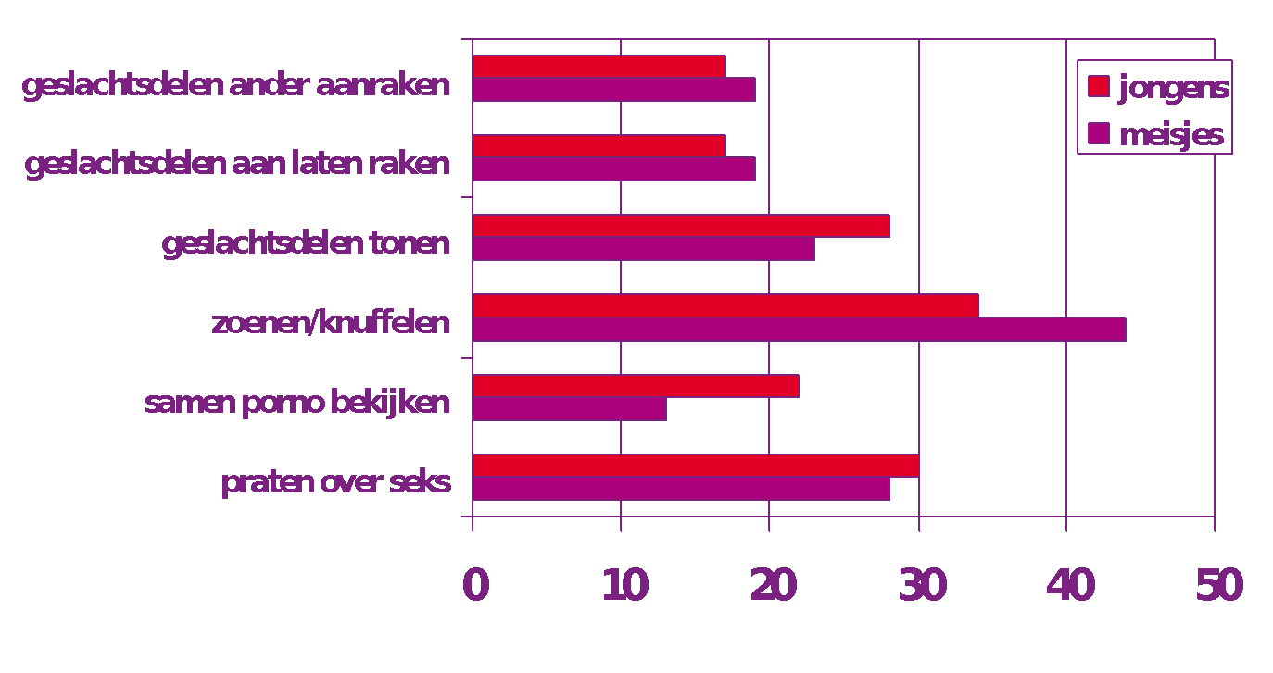
Seksuele activiteiten met ander kind (6-10 jaar) (Larsson & Svedin (2002)
Notes:
Larsson, I., & Svedin, C.G. (2002). Sexual experiences in childhood: Young adults' recollections. Archives of Sexual Behavior, 31, 263-273.
Zweeds onderzoek
Leerlingen laatste klassen vo
127 jongens en 142 meisjes
Gemiddeld 18 jaar
Vragenlijst
Seksueel gedrag en gevoelens in contacten met andere kinderen voor het 13e jaar

Slide 20
Situatie: start puberteit
“Een jongen van 10 zit met zijn beste vriend op zijn kamer. Ze kijken samen op internet naar pornografische filmpjes.”
GROEN, ORANJE, ROOD, ZWART?

Slide 21
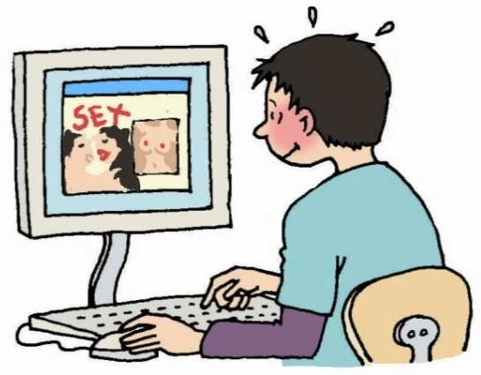
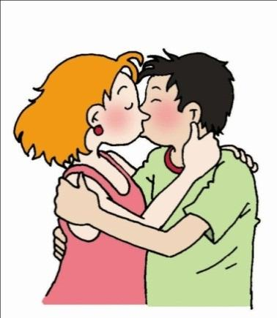
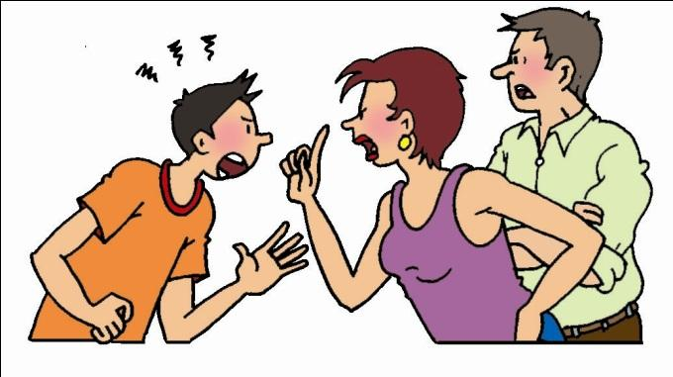
Puberteit 12 – 15 jaar
Willen zelfstandig zijn, luisteren minder naar hun ouders, vaker ruzie
Nieuwsgierig naar seks, willen alles weten maar niet van hun ouders (> invloed peers en media)
Eerste seksuele gevoelens, worden verliefd en kunnen opgewonden worden van elkaar
Lichamelijke veranderingen zetten door, ontevredenheid eigen lichaam
Verkering en relatievorming, meer interactie
Eerste stappen seksuele carrière

Slide 22
Actie 1 De JGZ-professional dient het gedrag rondom internet en seks te bevragen, te informeren naar de betekenis en context, en de positieve kanten maar ook de risico’s toe te lichten. Het is van belang jongeren te voorzien van betrouwbare informatie (Sense.info) en duidelijk te maken welk gedrag acceptabel, strafbaar of ontoelaatbaar is.
Internet en seks

Slide 23
Internet en seks
Actie 2
De JGZ-professional verwijst door als er sprake is van seksuele grensoverschrijding (de Graaf, 2007; Frans, 2010) en als er sprake is van preoccupatie.

Slide 24
Kind 9 - 12 jaar: puberteit
Vriendschap vooral met seksegenoten
Eerste verschijnselen puberteit (lichamelijke veranderingen)
Verwarring, ‘erbij willen horen’
Eerste ervaringen met ‘versieren’
Masturberen in eigen omgeving
Eerste zoenen
Interesse voor seks in de media
Notes:
Onderzoek naar seksuele gedrag van kinderen in het BO liet zien dat 30% kinderen op 10-11 jarige leeftijd al ervaring heeft met zoenen. Echter 1/3 van de kinderen vond het niet leuk of wilde dat het later was gebeurd.
Onderzoek Kuyck in basisschoolklas observaties

Slide 25
Seksuele gezondheid en ontwikkeling 12+
Meer aandacht voor relatievorming en seksuele activiteit
Seksuele gezondheid in termen van prettige, veilige en gewenste seksuele contacten
Vrij van geweld, dwang, discriminatie, grensoverschrijding
Seksuele rechten
Met oog voor preventie soa/hiv, ongewenste zwangerschap, seksuele grensoverschrijding , seksuele problemen en homonegatief gedrag

Slide 26
VRAAG
12% van de jongeren van 12 – 13 jaar heeft
ervaring met geslachtsgemeenschap.
WAAR OF NIET WAAR?

Slide 27
NIET WAAR!
3% van de 12 – 13 jarigen heeft ervaring met geslachtsgemeenschap. Deze groep loopt echter wel meer risico op seksuele grensoverschrijding, soa’s en ongeplande zwangerschap. Ze hebben nog relatief weinig kennis over seksualiteit en voortplanting.
Notes:
Weetje: Van de vroege starters geeft 60% van de jongens als motivatie voor de eerste keer geslachtsgemeenschap ‘ik was opgewonden (geil)’, 60% van de meisjes geeft aan verliefd te zijn. Ook geeft 52% van de jongens als reden ‘ik was nieuwsgierig’, tegenover 50% van de meisjes die als reden gaven ‘we hadden al een tijd verkering’

Slide 28
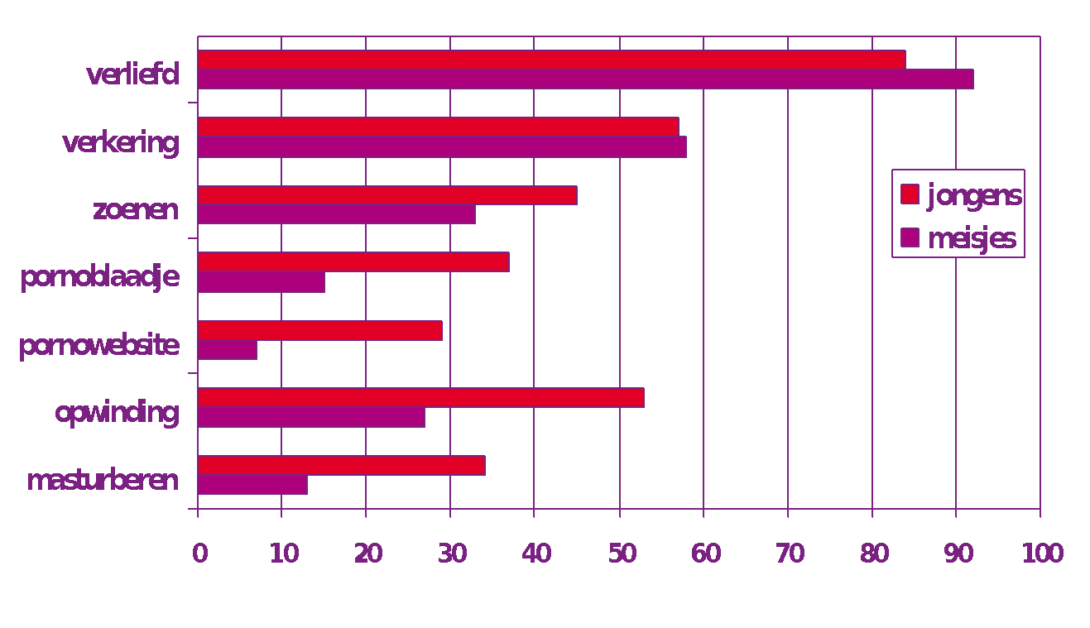
Wat hebben 12 jarigen wel eens meegemaakt?
De Graaf, Kruijer, Van Acker, Meijer, Seks onder je 25e, 2012. Rutgers WPF en SANL

Slide 29
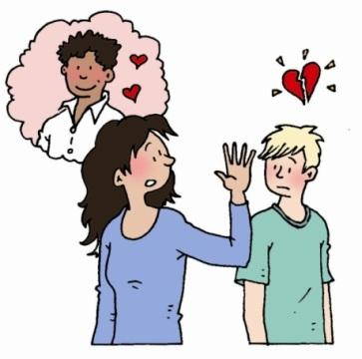
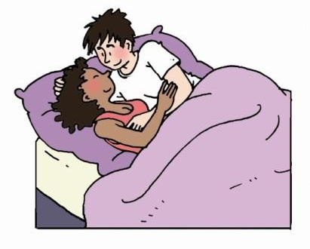
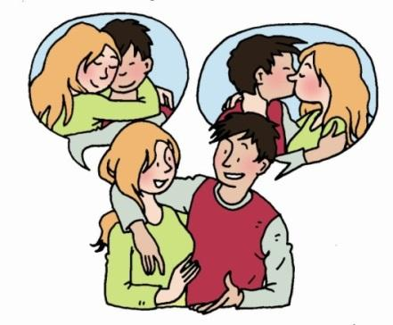
Midden adolescentie (15-18 jaar)
Lichaamsbeeld: uiterlijk is enorm belangrijk, maar ontevredenheid neemt af;
Gender: ‘dubbele seksuele moraal’;
Relatievorming: (kortdurende) relaties worden persoonlijker en intiemer en seks speelt een grotere rol;
Seksuele oriëntatie: coming-out, zelf- en sociale acceptatie
Seksueel gedrag: meer experimenteren, strelen, orale seks en geslachtsgemeenschap, stapsgewijze carrière;
Beschermingsgedrag neemt toe;
Meer appèl op communicatieve vaardigheden
Behoefte aan informatie over seksualiteit neemt toe (porno 65 %j en 10% m)

Slide 30
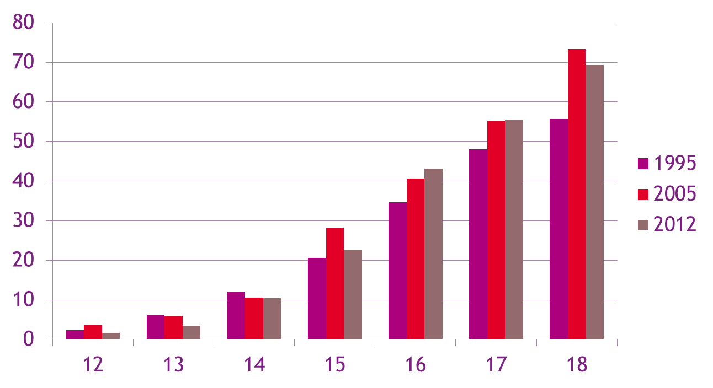
Ervaring met geslachtsgemeenschap (%) veranderingen in 17 jaar tijd

Slide 31
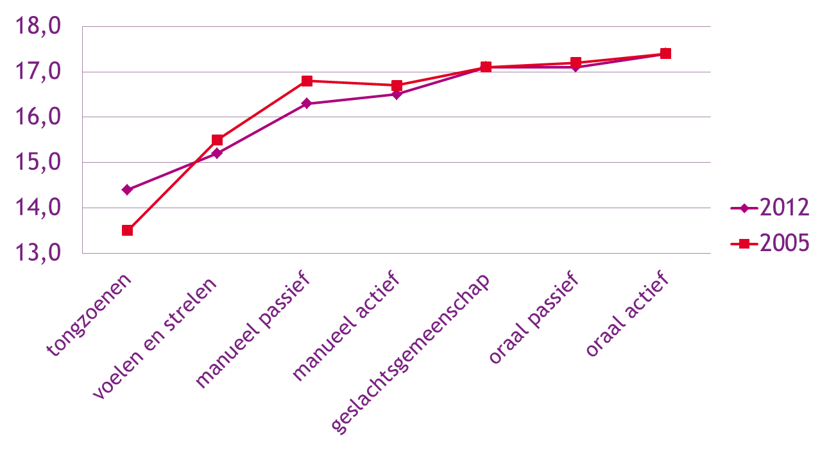
Seksuele carrière (mediane leeftijden) De Graaf e.a. Seks onder je 25ste, 2012

Slide 32
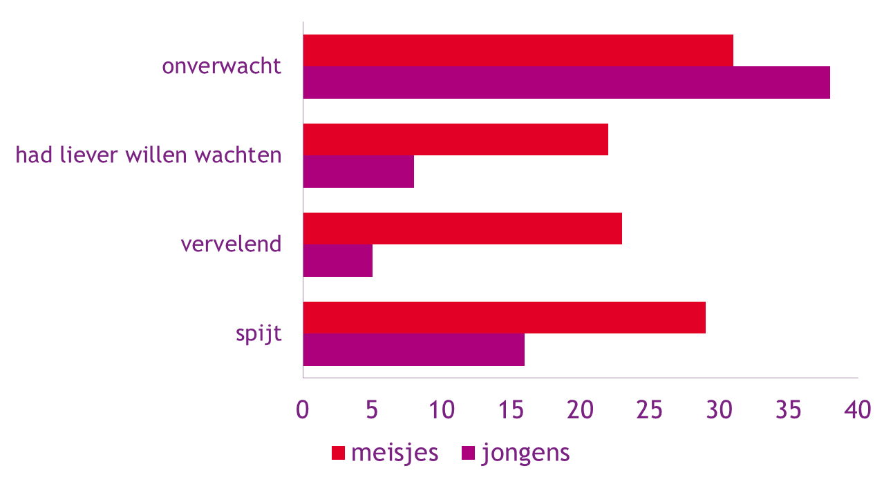
Beleving eerste keer seks De Graaf e.a. Seks onder je 25ste, 2012

Slide 33
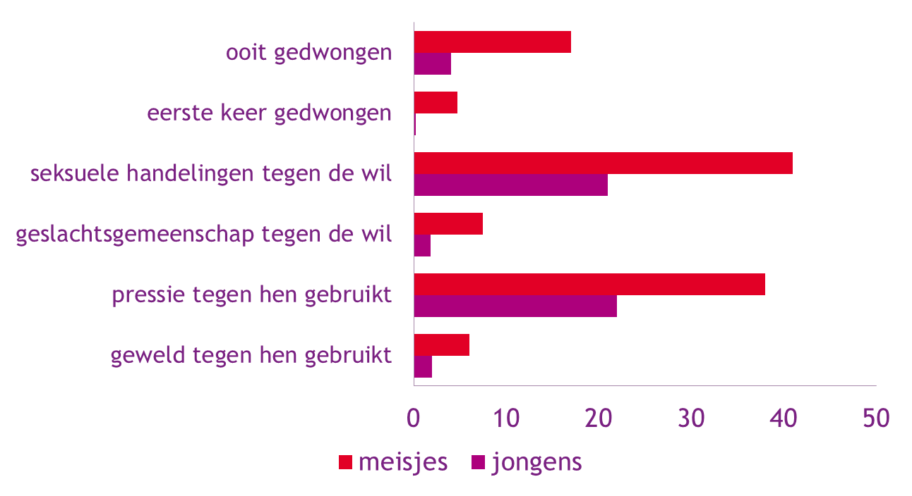
Seksuele grensoverschrijding hoog De Graaf e.a. Seks onder je 25ste, 2012

Slide 34
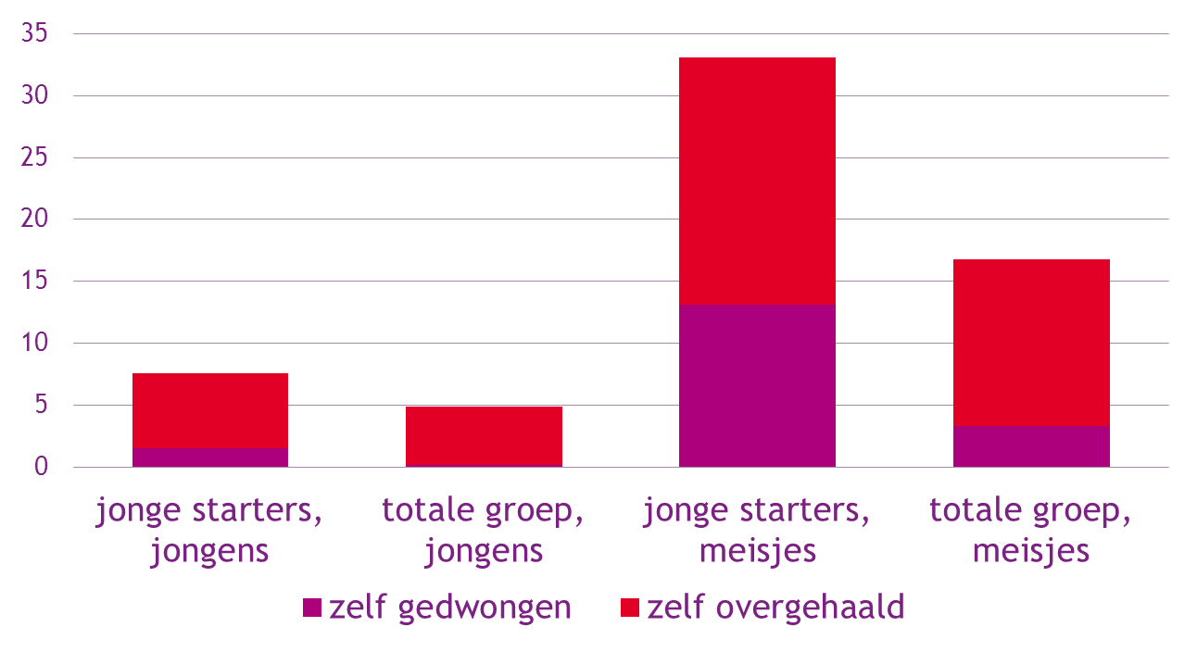
Grensoverschrijding bij de eerste keer (%) De Graaf e.a. Seks onder je 25ste, 2012
Notes:
Met name als ander meer dan vijf jaar ouder, elkaar nog maar kort kennen of geen relatie hadden

Slide 35
Uitkomsten praktijktoets
Meerwaarde richtlijn:
70% -85% grote houvast en voldoening voor dagelijks werk
85% adviezen hebben grote meerwaarde voor kinderen
90% van mening dat richtlijn bijdraagt aan betere begeleiding en signalering
80% zien dit ook als taak van JGZ

Slide 36
Verbeterpunten
Digitale zoekfunctie
Aandacht voor diversiteit
Om te adviseren meer informatie nodig
Werken met richtlijn kost ook extra tijd
Aanvullende informatie rondom aantal onderwerpen
Tips gespreksvoering

Slide 37
Stelling
De JGZ moet in elk contactmoment met een kind aan ouder of jongere proactief vragen naar de seksuele ontwikkeling.
EENS ONEENS

Slide 38
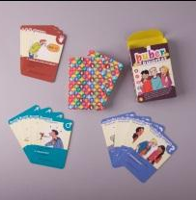
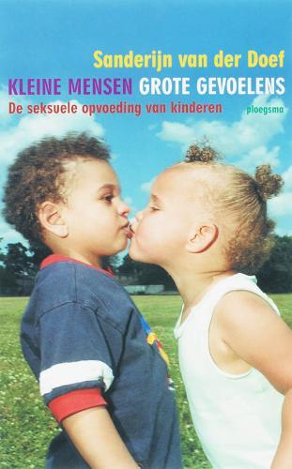
Ondersteunende materialen
Flyers seksuele ontwikkeling 0-6/0-19 jaa
Pubergidsen/folder Just boys/girls
Voorleesboeken
Folders voor ouders/jongeren
Websites voor ouders (uwkindenseks.nl)
Websites voor jongeren (Sense.info)

Slide 39
Collectieve preventie
Basisonderwijs:
Week van de Lentekriebels\
Lespakket Relaties & Seksualiteit (theoretisch goed onderbouwd)
Voortgezet onderwijs:
Lang leve de Liefde (onderbouw, effectief)
Lang leve de liefde (bovenbouw)
ROC
Lang leve de liefde (20 digitale lessen),
Test je leefstijl
Zie ook: seksuelevorming.nl

Slide 41
Websites en contact
www.rutgerswpf.nl
www.seksualiteit.nl
www.sense.info
www.seksuelevorming.nl
I.vandervlugt@rutgerswpf.nl
centrumjeugdgezondheid@ncj.nl

